Slide 1





Chủ đề:
Nhà thông thái
thần tốc
Có 2 lượt chơi, nhóm có nhiều thông tin nhất ở mỗi lượt sẽ đạt điểm 10 và giảm dần điểm số theo thứ tự.
Những điều tôi biết
về LIÊN MINH CHÂU ÂU
Lượt 1: thảo luận, ghi thông tin vào giấy A4, mỗi thông tin không quá 1 dòng tập.
Lượt 2: cử đại diện ghi bảng các thông tin ghi trên giấy (để tăng tốc, có thể cho 2 bạn ghi hoặc 1 bạn đọc 1 bạn ghi,... miễn sao đội mình nhanh nhất có thể).
Notes:
Để gây tò mò và tăng tính hấp dẫn, GV sẽ nêu chủ đề sau cùng và phát hiệu lệnh “Bắt đầu”.
- Điểm số của trò chơi là tổng điểm của 2 lượt. Ở mỗi lượt, không kể thông tin ngắn dài, điểm được tính trên tổng số thông tin nhóm đã ghi ra được trong thời gian quy định. Với các thông tin lạ, gây thắc mắc, nhóm phải giải trình, nếu thỏa mãn yêu cầu sẽ được cộng thêm 1 điểm trên điểm tổng, không thỏa mãn sẽ bị gạch bỏ thông tin đó.
Bước 3: Tổng kết điểm trò chơi, phong danh hiệu “NHÀ THÔNG THÁI THẦN TỐC”, GV dẫn dắt vào bài.

Slide 2
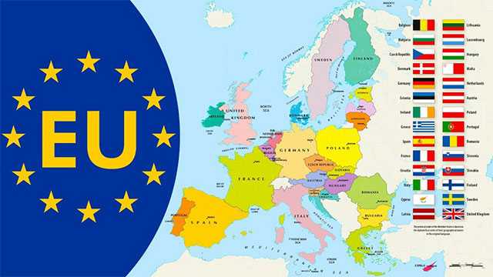

Nội dung bài học
I. QUY MÔ, MỤC TIÊU VÀ THỂ CHẾ HOẠT ĐỘNG CỦA EU
II. VỊ THẾ CỦA EU TRONG NỀN KINH TẾ THẾ GIỚI
III. HỢP TÁC VÀ LIÊN KẾT TRONG EU

Slide 3




tìm hiểu về QUY MÔ, MỤC TIÊU VÀ THỂ CHẾ HOẠT ĐỘNG CỦA EU
Nhiệm vụ 1: Tìm hiểu Quy mô của EU
Dựa vào các hình ảnh, hình và bảng 10.1, trình bày quá trình hình thành và mở rộng quy mô của khối EU.
- Các nhóm thảo luận, ghi lại câu trả lời của câu hỏi và phân công nhiệm vụ báo cáo.
- Hết thời gian, GV gọi 2 nhóm đại diện ghi lại câu trả lời lên bảng, các nhóm còn lại đối chiếu kết quả, nhận xét, bổ sung nếu cần.
Notes:
GV chia lớp thành 7 nhóm để thực hiện các nhiệm vụ của hoạt động 1.

Slide 4

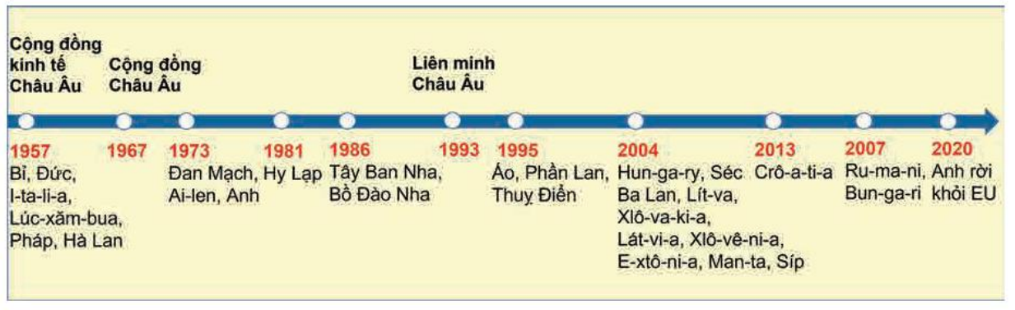
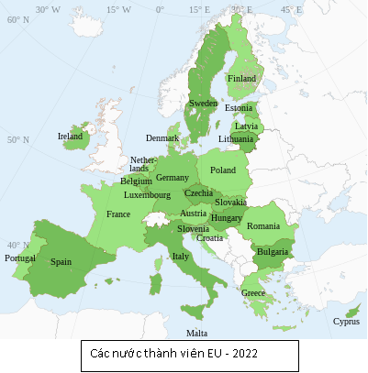
Tìm hiểu về QUY MÔ, MỤC TIÊU VÀ THỂ CHẾ HOẠT ĐỘNG CỦA EU
Nhiệm vụ 1: Tìm hiểu Quy mô của EU
Notes:
GV chia lớp thành 7 nhóm để thực hiện các nhiệm vụ của hoạt động 1.

Slide 5



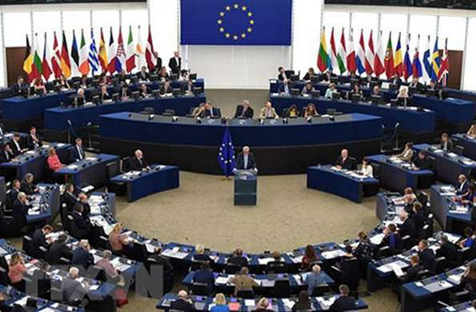
Tìm hIểu về QUY MÔ, MỤC TIÊU VÀ THỂ CHẾ HOẠT ĐỘNG CỦA EU
2022
1. Quy mô của EU
- Sau chiến tranh thế giới thứ 2, các nước Tây Âu đã có nhiều hoạt động để đẩy mạnh sự liên kết, tạo tiền đề cho sự ra đời của EU:
1967
1993
+ Năm 1951: Pháp, CHLB Đức, Italia, Bỉ, Hà Lan và Luc-xăm-bua thành lập Cộng đồng than và thép Châu Âu.
1957
+ Năm 1957 và năm 1958: 6 nước trên tiếp tục thành lập Cộng đồng kinh tế châu Âu và Cộng đồng nguyên tử châu Âu.
1958
+ Năm 1967: các tổ chức trên hợp nhất thành Cộng đồng châu Âu.
+ Năm 1993: với hiệp ước Ma-xtrich, Cộng đồng châu Âu đổi tên thành Liên minh châu Âu.
1951
- Số lượng thành viên tăng liên tục (ban đầu là 6, năm 2021 là 27 thành viên).
- EU được mở rộng theo nhiều hướng khác nhau của không gian địa lí (CH Síp là một quốc gia thuộc khu vực Tây Nam Á cũng được gia nhập EU).
- Mức độ liên kết thống nhất ngày càng cao.

Slide 6
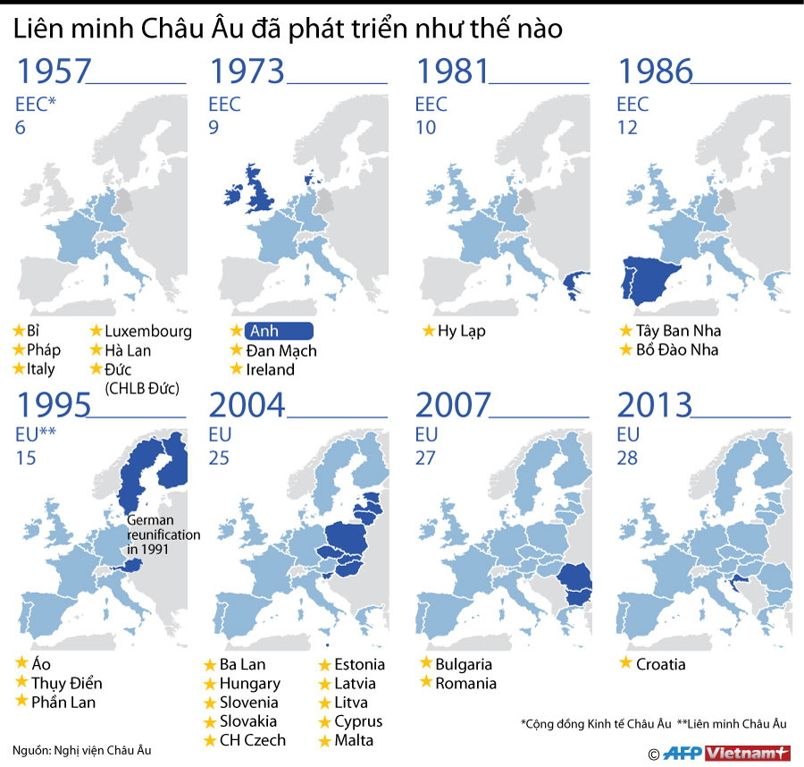
Tìm hiểu về QUY MÔ, MỤC TIÊU VÀ THỂ CHẾ HOẠT ĐỘNG CỦA EU
1. Quy mô của EU
- Sau thế chiến 2, các nước Tây Âu đã có nhiều hoạt động để đẩy mạnh sự liên kết, tạo tiền đề cho sự ra đời của EU.

Slide 7
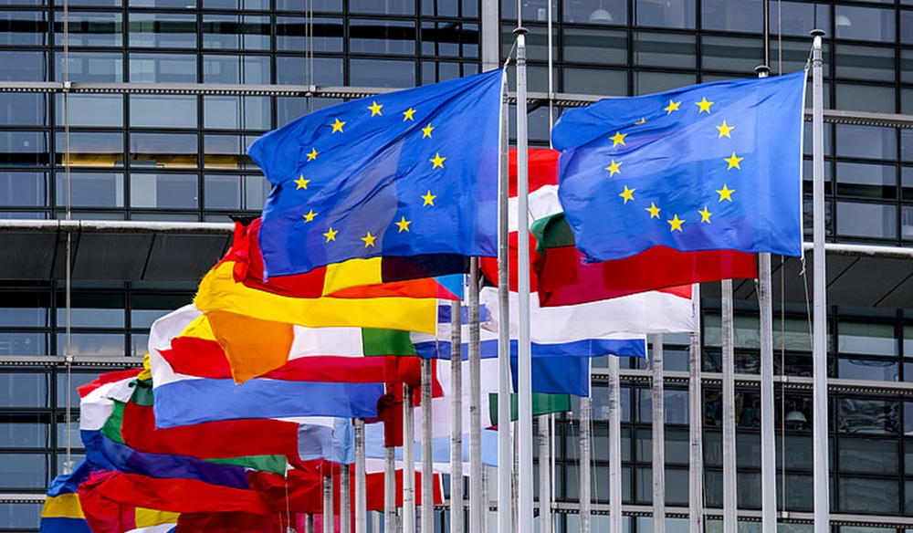
Tìm hiểu về QUY MÔ, MỤC TIÊU VÀ THỂ CHẾ HOẠT ĐỘNG CỦA EU
Nhiệm vụ 1: Tìm hiểu Quy mô của EU
Vì sao trên lá cờ chung của EU có 12 ngôi sao mà không phải là số khác theo số lượng thành viên ?

Slide 8

I. QUY MÔ, MỤC TIÊU VÀ THỂ CHẾ HOẠT ĐỘNG CỦA EU
1. Quy mô của EU
+ Năm 1951: Pháp, CHLB Đức, Italia, Bỉ, Hà Lan và Luc-xăm-bua thành lập Cộng đồng than và thép Châu Âu.
+ Năm 1957 và năm 1958: 6 nước trên tiếp tục thành lập Cộng đồng kinh tế châu Âu và Cộng đồng nguyên tử châu Âu.
- Sau thế chiến 2, các nước Tây Âu đã có nhiều hoạt động để đẩy mạnh sự liên kết, tạo tiền đề cho sự ra đời của EU:
+ Năm 1967: các tổ chức trên hợp nhất thành Cộng đồng châu Âu.
+ Năm 1993: với hiệp ước Ma-xtrich, Cộng đồng châu Âu đổi tên thành Liên minh châu Âu.
- Số lượng thành viên tăng liên tục (ban đầu là 6, năm 2021 là 27 thành viên).
- EU được mở rộng theo nhiều hướng khác nhau của không gian địa lí (CH Síp là một quốc gia thuộc khu vực Tây Nam Á cũng được gia nhập EU).
- Mức độ liên kết thống nhất ngày càng cao.

Slide 9


Tìm hiểu về QUY MÔ, MỤC TIÊU VÀ THỂ CHẾ HOẠT ĐỘNG CỦA EU
Nhiệm vụ 2: Tìm hiểu MỤC TIÊU của EU
Khi thành lập theo hiệp ước Ma-xtrich năm 1993, EU thiết lập nên các mục tiêu phát triển như thế nào?
- Nhóm đánh số cho thành viên, thảo luận tìm câu trả lời.
- Trả lời các ý của câu hỏi theo số thứ tự được GV gọi. Xoay vòng các nhóm đến hết.

Slide 10

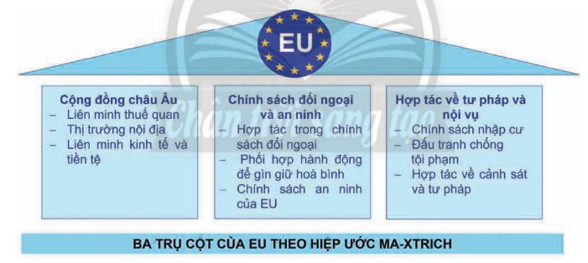
I. QUY MÔ, MỤC TIÊU VÀ THỂ CHẾ HOẠT ĐỘNG CỦA EU
Theo hiệp ước Ma-xtrich
Mở rộng, hoàn thiện với Hiệp ước Li-xbon
Mục tiêu của EU
Thúc đẩy tự do lưu thông nhằm hướng đến xây dựng 1 thị trường thống nhất.
- Duy trì, phát huy giá trị văn hóa và đảm bảo phúc lợi của công dân các nước thành viên.
Tăng cường hợp tác, liên kết giữa các nước thành viên về mọi mặt.
- Duy trì hòa bình và đảm bảo an ninh cho các quốc gia thành viên và thế giới.

Slide 11
Tìm hiểu về QUY MÔ, MỤC TIÊU VÀ THỂ CHẾ HOẠT ĐỘNG CỦA EU
Nhiệm vụ 3: Tìm hiểu Thể chế hoạt động của EU
Dựa vào hình 9.2 và nội dung kiến thức SGK, kết hợp thông tin internet, liệt kê tên, vai trò, nhiệm vụ của các cơ quan đầu não trong EU.
N.1
N.2
N.3
N.4
N.5
N.6
N.7
Hội đồng châu Âu
Nghị viện châu Âu
Hội đồng Bộ trưởng
Ủy ban châu Âu
Tòa án công lí EU
Tòa án kiểm toán EU
Ngân hàng TW châu Âu
Notes:
GV chia lớp thành 7nhóm để thực hiện các nhiệm vụ của hoạt động 1.

Slide 12

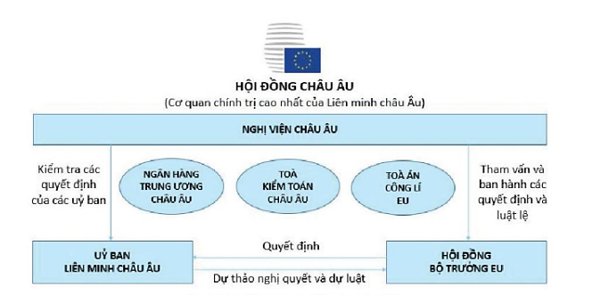
I. QUY MÔ, MỤC TIÊU VÀ THỂ CHẾ HOẠT ĐỘNG CỦA EU
3. Thể chế hoạt động của EU

Slide 13




Tìm hiểu VỊ THẾ CỦA EU TRONG NỀN KINH TẾ THẾ GIỚI
Nhiệm vụ 1: Tìm hiểu các đặc điểm cho thấy
EU LÀ TRUNG TÂM KINH TẾ HÀNG ĐẦU THẾ GIỚI
Quan sát các hình ảnh, bảng số liệu, theo dõi video, rút ra kết luận về quy mô GDP của EU trên thế giới, các nước có nền kinh tế phát triển hàng đầu EU.
Notes:
GV chia lớp thành các nhóm để thực hiện các nhiệm vụ của hoạt động 2. Có thể giữ nguyên thành phần các nhóm ở hoạt động 1.

Slide 14
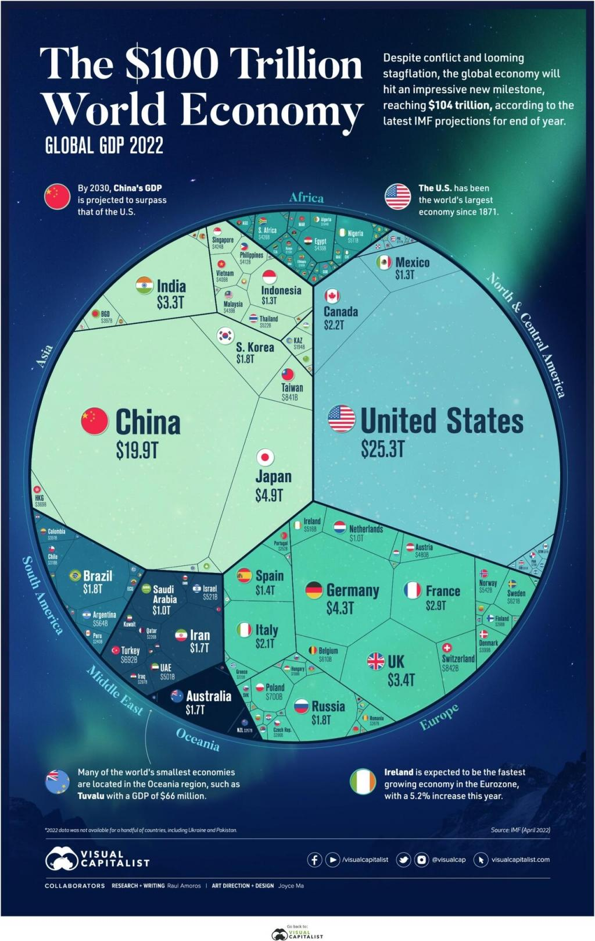
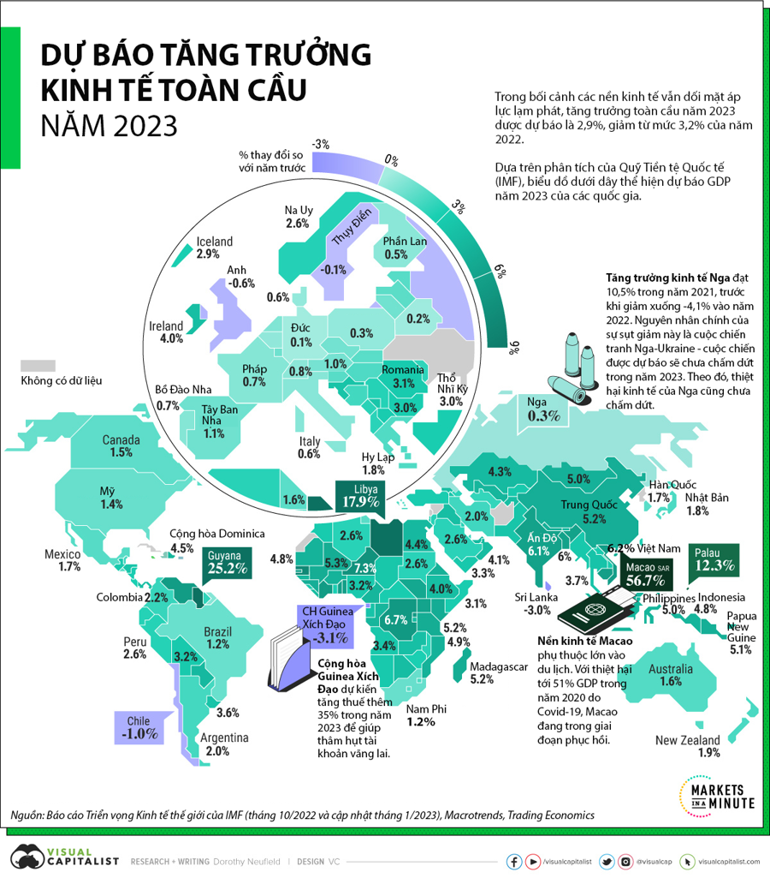


Tìm hiểu VỊ THẾ CỦA EU TRONG NỀN KINH TẾ THẾ GIỚI

Slide 15
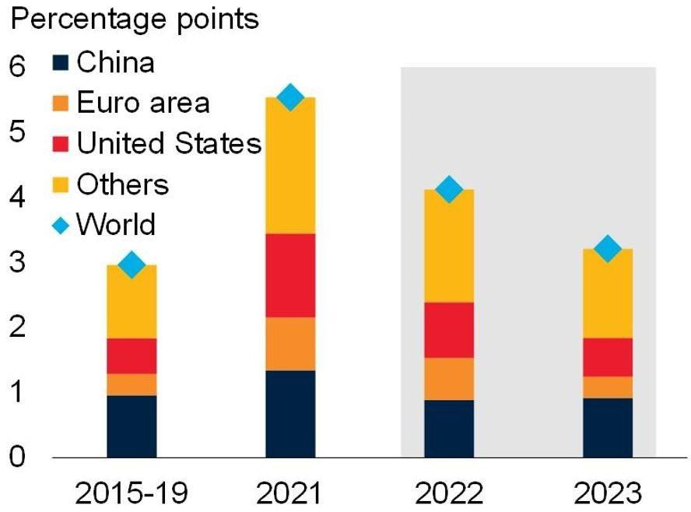
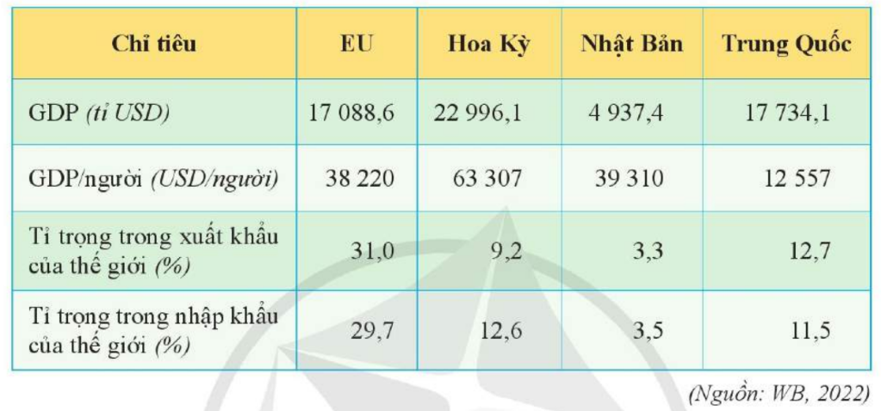

Tìm hiểu VỊ THẾ CỦA EU TRONG NỀN KINH TẾ THẾ GIỚI
Biểu đồ dự báo tăng trưởng toàn cầu trong giai đoạn 2021-2023. Các số liệu đưa ra từ GDP bình quân thực tế tính theo tỷ giá đô la Mỹ và tỷ giá hối đoái.
Bảng Một số chỉ tiêu kinh tế của EU và các trung tâm kinh tế lớn trên thế giới năm 2020.

Slide 16

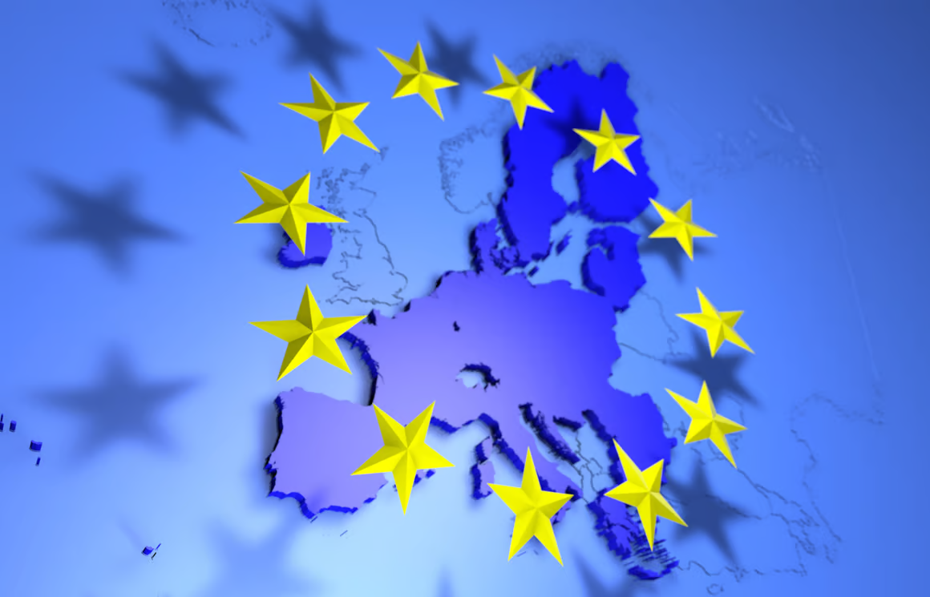


II. VỊ THẾ CỦA EU TRONG NỀN KINH TẾ THẾ GIỚI
Là 1 trong 3 trung tâm kinh tế hàng đầu thế giới.
Chiếm 17,8% GDP toàn cầu – 2021
Italia
Germany
France

Slide 17




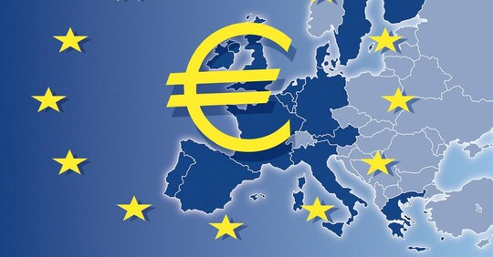
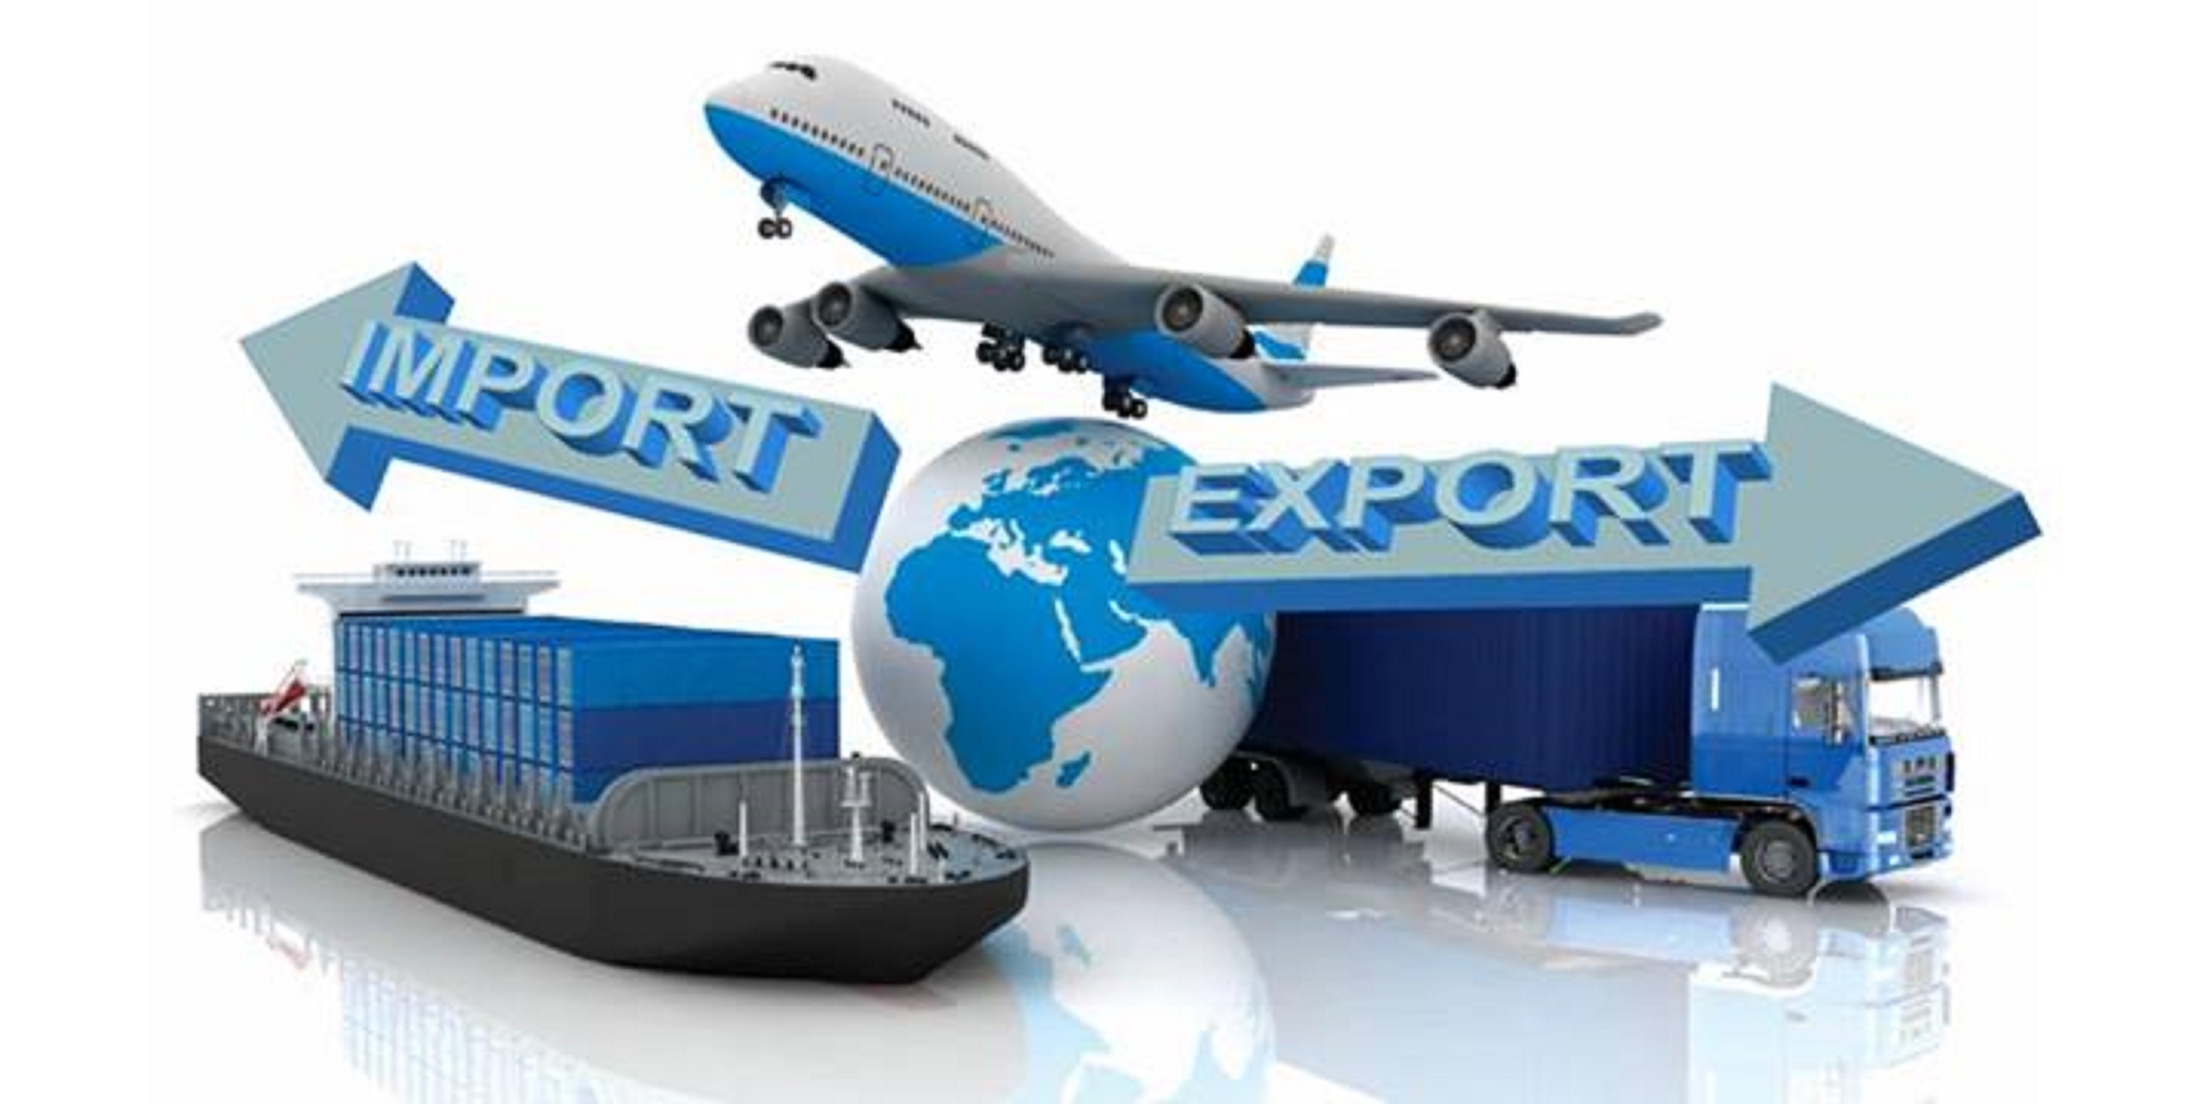
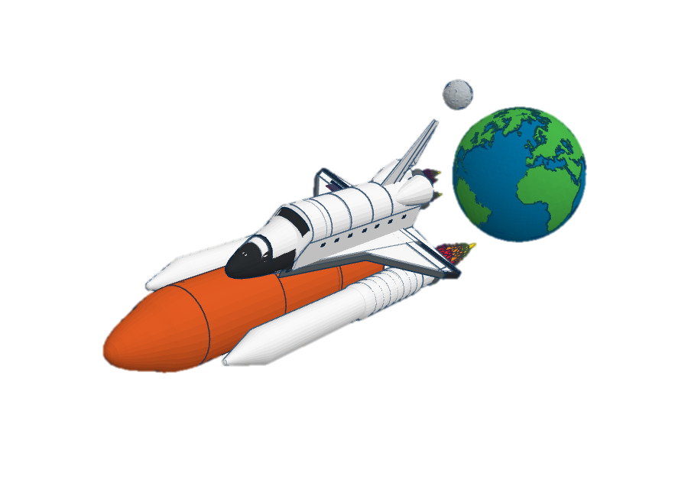
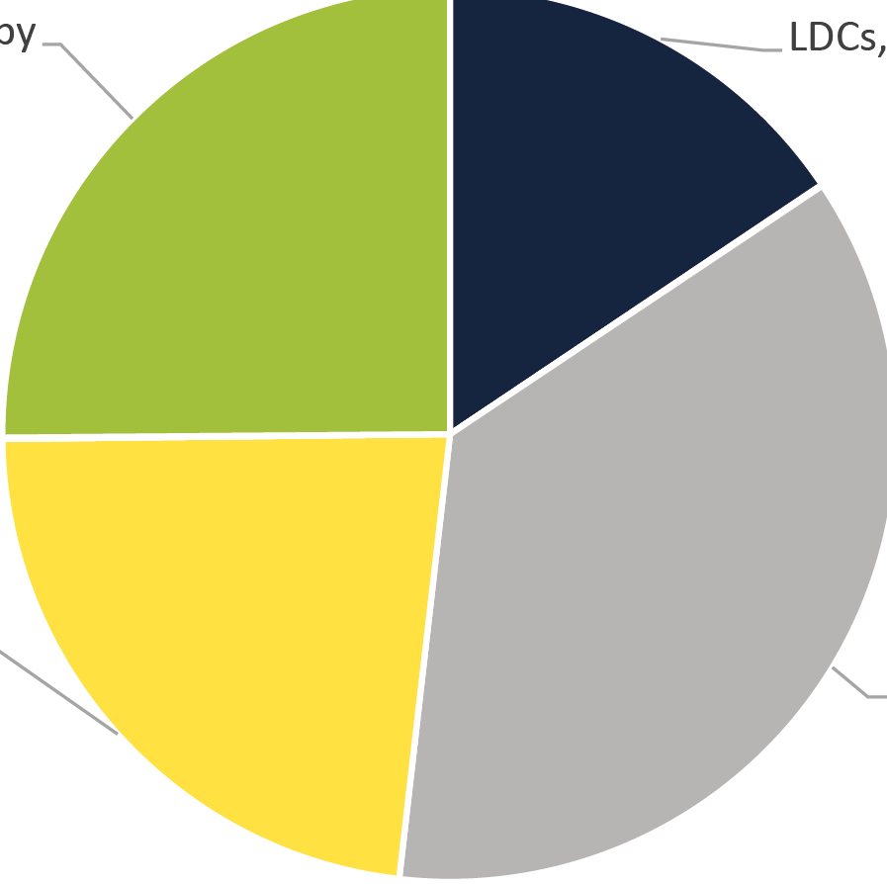

II. VỊ THẾ CỦA EU TRONG NỀN KINH TẾ THẾ GIỚI
TRADE
1 số lĩnh vực Có tỉ trọng hàng đầu
ODA
46,2 %
31,0 %
Tỉ trọng xuất khẩu
29,6 %
Tỉ trọng nhập khẩu
Công nghiệp hàng không vũ trụ
21,3 %
Điện tử - tin học
Sản lượng ô tô

Slide 18
Tìm hiểu VỊ THẾ CỦA EU TRONG NỀN KINH TẾ THẾ GIỚI
Nhiệm vụ 2: Tìm hiểu các đặc điểm cho thấy
EU LÀ TỔ CHỨC THƯƠNG MẠI HÀNG ĐẦU THẾ GIỚI
Thảo luận nhóm, hoàn thành PHIẾU HỌC TẬP
N.1 & N.2
N.3 & N.4
N.5 & N.6
PHT số 1
PHT số 2
PHT số 3

Slide 19

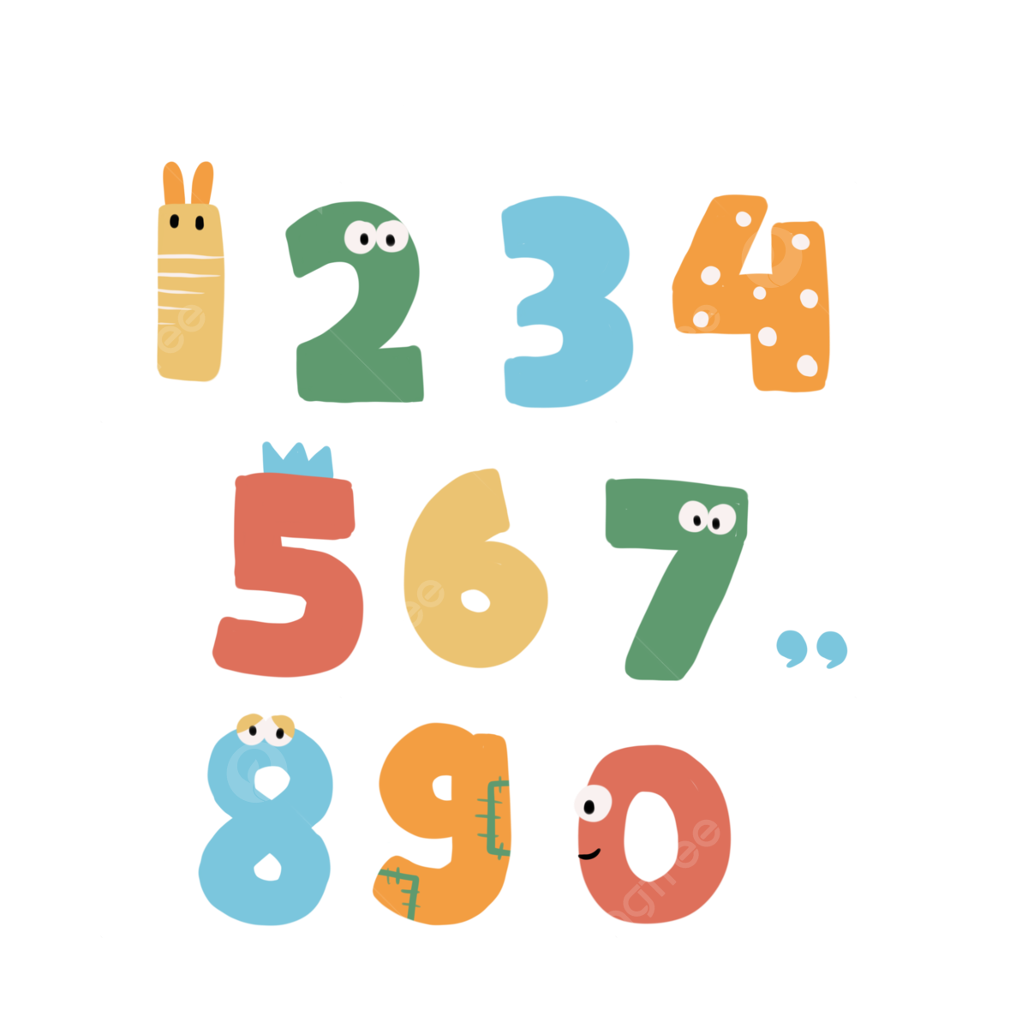

Tìm hIểu VỊ THẾ CỦA EU TRONG NỀN KINH TẾ THẾ GIỚI
PHIẾU HỌC TẬP số 1: CON SỐ BIẾT NÓI
Cho biết các con số sau nói lên đặc điểm gì của Liên minh châu Âu? 31%: tỉ trọng xuất khẩu của EU trong tổng giá trị xuất khẩu thế giới. 29,6%: tỉ trọng nhập khẩu của EU trong tổng giá trị nhập khẩu thế giới. 8670,6 tỉ USD: giá trị xuất khẩu của EU năm 2021. 654 tỉ USD: giá trị xuất siêu của EU năm 2021. 50,4%: tỉ trọng xuất khẩu của EU trong GDP nội khối. 15%: tỉ trọng giá trị thương mại hàng hóa của EU trong thương mại toàn cầu. …………………………………………………………………………………………………………………………………………………………………………………………

Slide 20


Tìm hiểu VỊ THẾ CỦA EU TRONG NỀN KINH TẾ THẾ GIỚI
2. EU LÀ TRUNG TÂM THƯƠNG MẠI – TÀI CHÍNH LỚN CỦA THẾ GIỚI
PHIẾU HỌC TẬP SỐ 1: CON SỐ BIẾT NÓI
Cho biết các con số sau nói lên đặc điểm gì của Liên minh châu Âu? 31%: tỉ trọng xuất khẩu của EU trong tổng giá trị xuất khẩu thế giới. 29,6%: tỉ trọng nhập khẩu của EU trong tổng giá trị nhập khẩu thế giới 8670,6 tỉ USD: giá trị xuất khẩu của EU năm 2021. 654 tỉ USD: giá trị xuất siêu của EU năm 2021 50,7%: tỉ trọng xuất khẩu của EU trong GDP nội khối 15%: tỉ trọng giá trị thương mại hàng hóa của EU trong thương mại toàn cầu. Hoạt động thương mại phát triển mạnh.
EU là nhà xuất, nhập khẩu hàng hóa và dịch vụ lớn nhất thế giới;

Slide 21
Tìm hiểu VỊ THẾ CỦA EU TRONG NỀN KINH TẾ THẾ GIỚI
2. EU LÀ TRUNG TÂM THƯƠNG MẠI – TÀI CHÍNH LỚN CỦA THẾ GIỚI
PHIẾU HỌC TẬP SỐ 1: CON SỐ BIẾT NÓI
Cho biết các con số sau nói lên đặc điểm gì của Liên minh châu Âu? 31%: tỉ trọng xuất khẩu của EU trong tổng giá trị xuất khẩu thế giới. 29,6%: tỉ trọng nhập khẩu của EU trong tổng giá trị nhập khẩu thế giới 8670,6 tỉ USD: giá trị xuất khẩu của EU năm 2021. 654 tỉ USD: giá trị xuất siêu của EU năm 2021 50,7%: tỉ trọng xuất khẩu của EU trong GDP nội khối 15%: tỉ trọng giá trị thương mại hàng hóa của EU trong thương mại toàn cầu. Hoạt động thương mại phát triển mạnh.
EU là nhà xuất, nhập khẩu hàng hóa và dịch vụ lớn nhất thế giới;

Slide 22


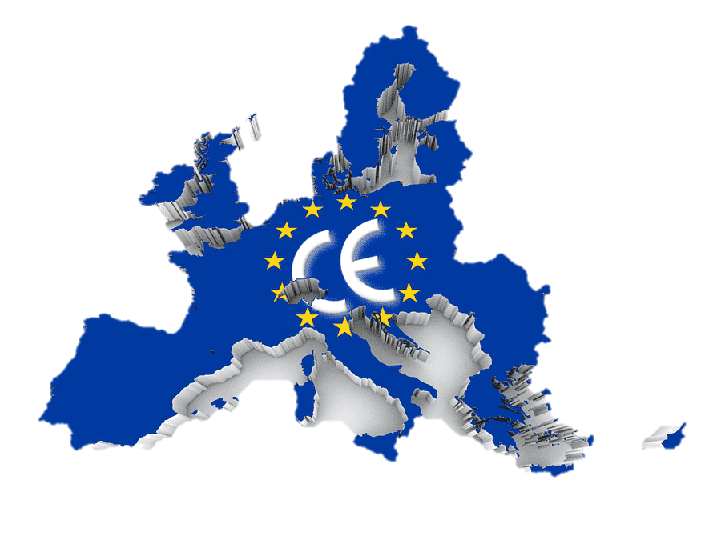


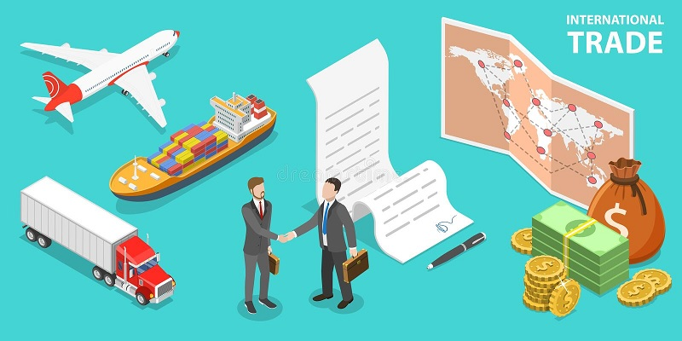

Tìm hIểu VỊ THẾ CỦA EU TRONG NỀN KINH TẾ THẾ GIỚI
PHIẾU HỌC TẬP SỐ 2
Dựa vào kiến thức SGK, xác định chính sách thương mại của EU đối với: Các quốc gia nội khối: ……………………………………………………………… Các nước ngoại khối: ……………………………………………………….………

Slide 23
Tìm hiểu VỊ THẾ CỦA EU TRONG NỀN KINH TẾ THẾ GIỚI
2. EU LÀ TRUNG TÂM THƯƠNG MẠI – TÀI CHÍNH LỚN CỦA THẾ GIỚI
PHIẾU HỌC TẬP SỐ 2
Chính sách thương mại của EU đối với: Các quốc gia nội khối: + Loại bỏ hàng rào thuế quan. + Thực hiện thị trường chung thống nhất giữa các quốc gia thành viên. Các nước ngoại khối: + Thực hiện tự do thương mại trên toàn cầu, áp dụng một mức thuế chung từ bên ngoài. + Đặt ra mức phạt thuế quan đối với hàng hóa nhập khẩu vào EU có giá thấp hơn so với mức giá ở nước xuất khẩu. + Trợ giá cho hàng nông sản.

Slide 24


Tìm hIểu VỊ THẾ CỦA EU TRONG NỀN KINH TẾ THẾ GIỚI
PHIẾU HỌC TẬP SỐ 3
Đọc các thông tin trong mục II.2, trình bày đặc điểm hoạt động ngoại thương của EU: Các mặt hàng xuất khẩu chủ lực: ………………………………………………………….. Các mặt hàng nhập khẩu: ……………………………………..……………………. Các bạn hàng và đối tác lớn: …………………………………………………………

Slide 25
Tìm hiểu VỊ THẾ CỦA EU TRONG NỀN KINH TẾ THẾ GIỚI
2. EU LÀ TRUNG TÂM THƯƠNG MẠI – TÀI CHÍNH LỚN CỦA THẾ GIỚI
PHIẾU HỌC TẬP SỐ 3
- Đặc điểm hoạt động ngoại thương của EU: Các mặt hàng xuất khẩu chủ lực: máy móc, thiết bị; dược phẩm; xe có động cơ; hóa chất; máy tính, điện tử và sản phẩm quang học; một số sản phẩm khác. Các mặt hàng nhập khẩu: Máy tính, điện tử và sản phẩm quang học; dầu thô và khí tự nhiên; hóa chất, máy móc thiết bị và kim loại cơ bản; một số sản phẩm khác. Các bạn hàng và đối tác lớn: Trung Quốc, Hoa Kỳ, Anh, ASEAN; các nước đang phát triển ở châu Á, châu Phi và Nam Mỹ.

Slide 26

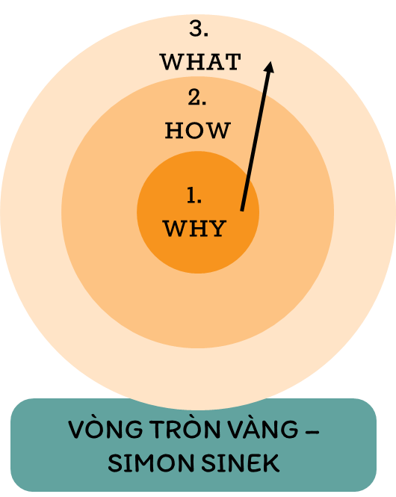

3. WHAT
2. HOW
Tìm hiểu HỢP TÁC VÀ LIÊN KẾT TRONG EU
1. WHY
Nhiệm vụ: Thiết kế SƠ ĐỒ với nội dung là các câu trả lời cho các câu hỏi theo nguyên lý VÒNG TRÒN VÀNG về sự hợp tác, liên kết trong EU
a
c
e
b
d
f
Tại sao các thành viên trong EU lại thực hiện nhiều liên kết trong các lĩnh vực khác nhau?
VÒNG TRÒN VÀNG – SIMON SINEK
1
1
2
3
4
5
Các liên kết trong EU được thực hiện như thế nào?
2
Cái gì được thể hiện rõ nhất trong các lĩnh vực liên kết của EU?
3
Tại sao các thành viên trong EU lại thực hiện nhiều liên kết trong các lĩnh vực khác nhau?
Các liên kết trong EU được thực hiện như thế nào?
Cái gì được thể hiện rõ nhất trong các lĩnh vực liên kết của EU?
Notes:
Lưu ý: Các nhóm HS có thể thiết kế nhiều dạng sơ đồ khác nhau, miễn sao đáp ứng được các yêu cầu về nội dung.

Slide 27

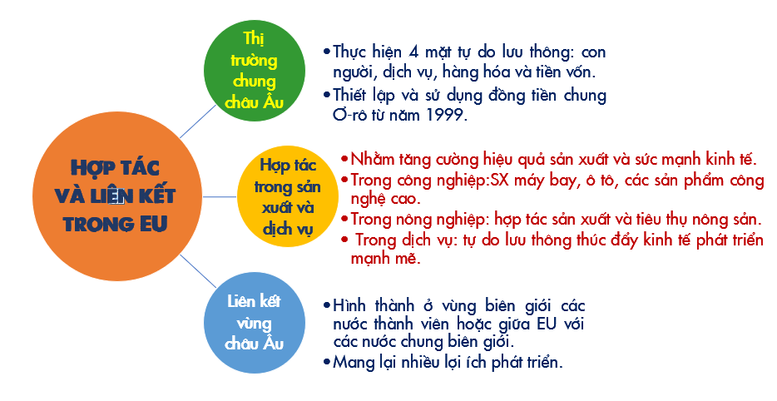

Tìm hiểu HỢP TÁC VÀ LIÊN KẾT TRONG EU
3. Hợp tác, liên kết trong EU
Notes:
Lưu ý: Các nhóm HS có thể thiết kế nhiều dạng sơ đồ khác nhau, miễn sao đáp ứng được các yêu cầu về nội dung.

Slide 28
2. Hợp tác trong sản xuất và dịch vụ:
Là một trong những mục tiêu nhằm tăng cường hiệu quả sản xuất và sức mạnh kinh tế:
+ Trong công nghiệp: nhiều quốc gia thành viên cùng hợp tác sản xuất máy bay, ô tô, các mặt hàng công nghệ cao, các sản phẩm điện tử - tin học.
+ Trong nông nghiệp: tăng cường hợp tác trong sản xuất và tiêu thụ nông sản.
+ Trong dịch vụ: tự do đi lại và lưu thông hàng hóa thúc đẩy sự phát triển của ngành GTVT và nhiều ngành kinh tế khác.

Slide 29
3. Liên kết vùng châu Âu:
- Hình thành ở vùng biên giới các nước thành viên hoặc giữa các nước nước EU với các quốc gia chung biên giới
* Lợi ích:
- Tăng cường quá trình liên kết và nhất thể hóa ở EU.
- Tạo điều kiện thuận lợi cho chính quyền và nhân dân vùng biên giới cùng nhau thực hiện các dự án chung, tận dụng lợi thế so sánh của riêng mỗi nước.
- Tăng cường tình đoàn kết, hữu nghị giữa nhân dân các nước ở khu vực biên giới.

Slide 30
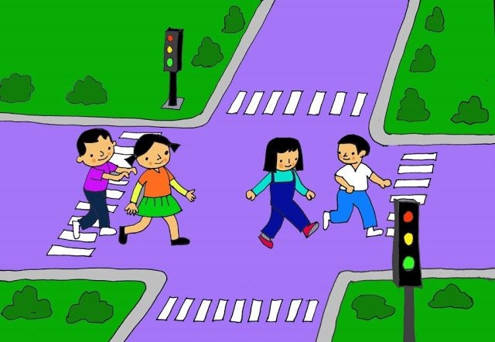
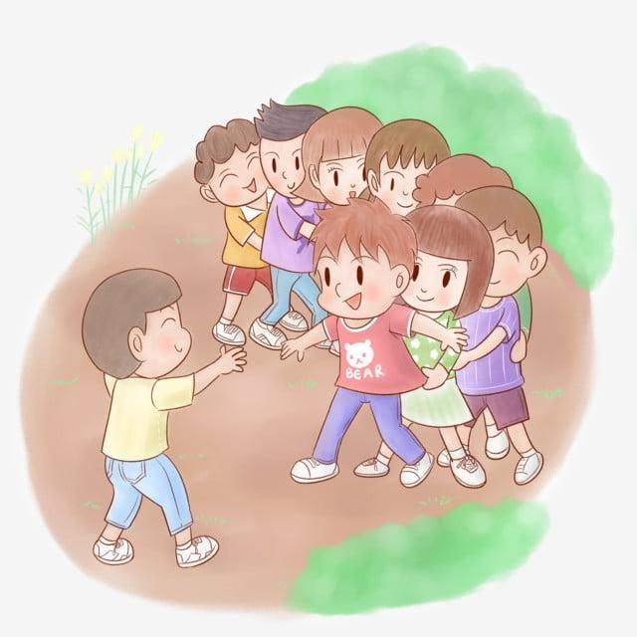


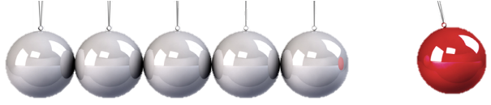






LUYỆN TẬP
1
2
Chia không gian lớp thành 3 nhóm
Mỗi cặp nhận 1 thẻ kiến thức nhỏ có nội dung về EU đã được thiết kế theo 2 nhóm là NGUYÊN NHÂN và KẾT QUẢ. 2 bạn có 1 phút hội ý xem thẻ của mình thuộc nhóm không gian NGUYÊN NHÂN hay KẾT QUẢ, nếu không tìm ra được thì sẽ chọn nhóm không gian LƯỠNG LỰ
LƯỠNG LỰ
NGUYÊN NHÂN
KẾT QUẢ
3
Các nhóm hội ý, di chuyển về không gian của mình khi có hiệu lệnh BẬT ĐÈN.
Các nhóm chọn đúng không gian được điểm cộng; chọn sai không gian và đang ở nhóm ĐÈN ĐỎ - LƯỠNG LỰ sẽ bị nhóm đúng phạt tùy thích.

Slide 31

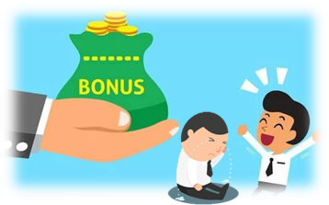
LUYỆN TẬP
NGUYÊN NHÂN
- Yêu cầu liên kết để phát triển và tăng cường vị thế.
- Hiệp ước Ma-xtrich.
- Hiệp ước Li-xbon.
- Mở rộng không gian thành viên.
- Hội nhập sâu rộng vào thị trường toàn cầu.
- Đưa ra các mục tiêu cụ thể và thể chế hợp lí.
- Tự do lưu thông.
- Liên minh kinh tế và tiền tệ.
- Thống nhất thực hiện mục tiêu phát triển xanh.
- Đẩy mạnh sự hợp tác ở các lĩnh vực kinh tế, văn hoá, xã hội trên cơ sở tự nguyện.
- Xây dựng và phát triển một khu vực tự do lưu thông hàng hóa, dịch vụ, con người, tiền vốn giữa các nước thành viên.
- Tăng cường hợp tác, liên kết kinh tế, luật pháp, an ninh và ngoại giao.
- Kinh tế EU phụ thuộc nhiều vào xuất nhập khẩu.
Các nước dỡ bỏ thuế quan với nhau và có chung một mức thuế.
Notes:
GV in trên bìa mà cứng và cắt mỗi dòng nội dung thành 1 thẻ để phát cho mỗi cặp học sinh.

Slide 32

LUYỆN TẬP
KẾT QUẢ
- Hình thành nên thị trường chung và sử dụng đồng tiền chung (Euro).
- EU - trung tâm kinh tế hàng đầu thế giới.
- Có sự chênh lệch về trình độ giữa các nước thành viên.
- EU dẫn đầu thế giới về thương mại.
- EU là bạn hàng lớn nhất của các nước đang phát triển.
- EU hạn chế nhập nhiều mặt hàng công nghiệp và trợ giá cho nông sản.
- Xóa bỏ những trở ngại trong phát triển kinh tế.
- Thực hiện một chính sách thương mại với các nước ngoài liên minh Châu Âu.
- Tăng cường sức mạnh kinh tế và khả năng cạnh tranh của EU đối với các trung tâm kinh tế lớn trên thế giới.
- Nâng cao sức cạnh tranh của thị trường nội địa châu Âu.
- Thủ tiêu rủi ro khi chuyển đổi tiền tệ.
- Tạo thuận lợi cho việc chuyển giao vốn trong EU.
- Đơn giản hóa công tác kế toán của các doanh nghiệp đa quốc gia.
- Tăng cường liên kết và nhất thể hóa thể chế ở châu Âu.
Notes:
GV in trên bìa mà cứng và cắt mỗi dòng nội dung thành 1 thẻ để phát cho mỗi cặp học sinh.

Slide 33



Vận dụng
TRẢ LỜI NỘI DUNG CÁC YÊU CẦU SAU.
1. Vẽ sơ đồ thể hiện mục tiêu của EU?
2. Dựa vào bảng 10.3, vẽ biểu đồ tròn thể hiện giá trị xuất, nhập khẩu của EU giai đoạn 2000 – 2021. Nhận xét.
3. Nêu ý nghĩa của việc tự do lưu thông trong EU.
Tìm tư liệu về sự phát triển công nghiệp của Cộng hòa liên bang Đức.

Slide 34



